Slide 1

Spring Cloud Eureka

Slide 2
Objetivos
Al finalizar este módulo podrás explicar los siguientes puntos:
Construir y ejecutar un Spring Cloud Eureka Server
Construir, ejecutar un Spring Cloud Eureka Client

Slide 3
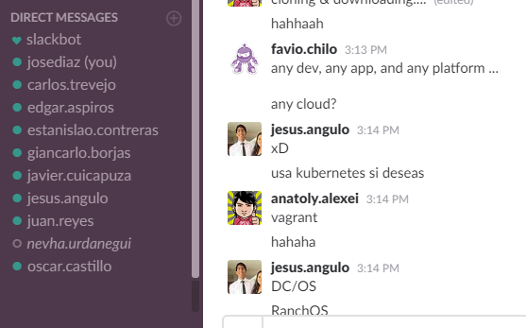
Service Cloud Eureka - Analogía
Cuando tu te unes a un cliente chat, ¿Qué es lo que pasa?
El cliente se registra así mismo en el servidor – el servidor sabe quien eres en línea.
El servidor nos provee con una lista de todos los otros clientes
En esencia tu cliente “descubre” a los otros clientes.

Slide 4
Eureka : Servidor y Cliente
Parte de Spring Cloud Netflix
Eureka provee un servidor de Búsqueda.
Generalmente se pone en alta disponibilidad para tener múltiples copias.
La copia replica el estado de los servicios registrados.
El cliente servicio se registra con Eureka
Provee metada con información del host, puerto, URL de indicador de salud, etc.
El cliente servicio envía información de estado a eureka
Servicio que no envía información es eliminado.

Slide 5
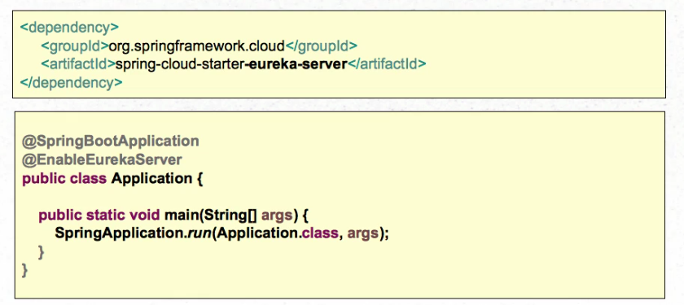
Creando un Eureka Server
Solo crea un proyecto Spring Boot web con esta dependencia y @EnableEurekaServer

Slide 6
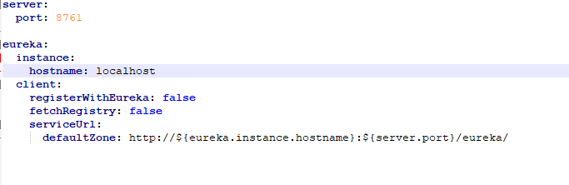
Servidor - Configuración
Opciones de configuración común para Servidor Eureka:
Ver https://github.com/Netflix/eureka/wiki/Configuring-Eureka para lista completa

Slide 7
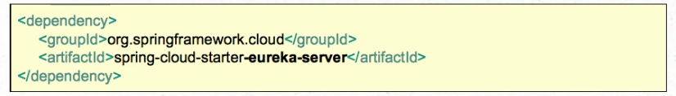
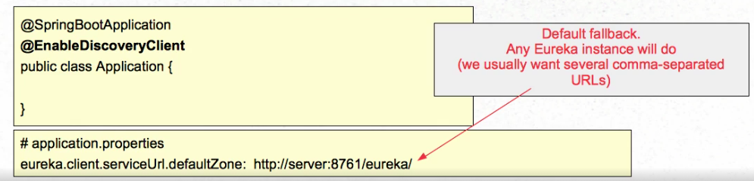
Registrándose con Eureka
Desde una aplicación Spring Boot
Agregar dependencia
Solo la ubicación de Eureka requiere una configuración explicita.

